Slide 1



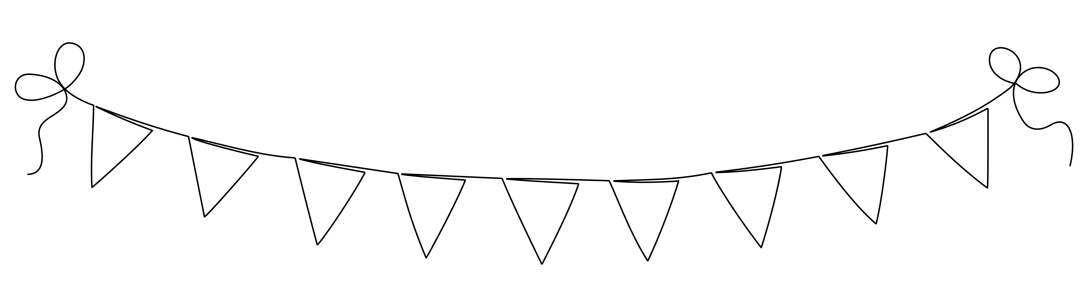


Jahre IZKT

Slide 2
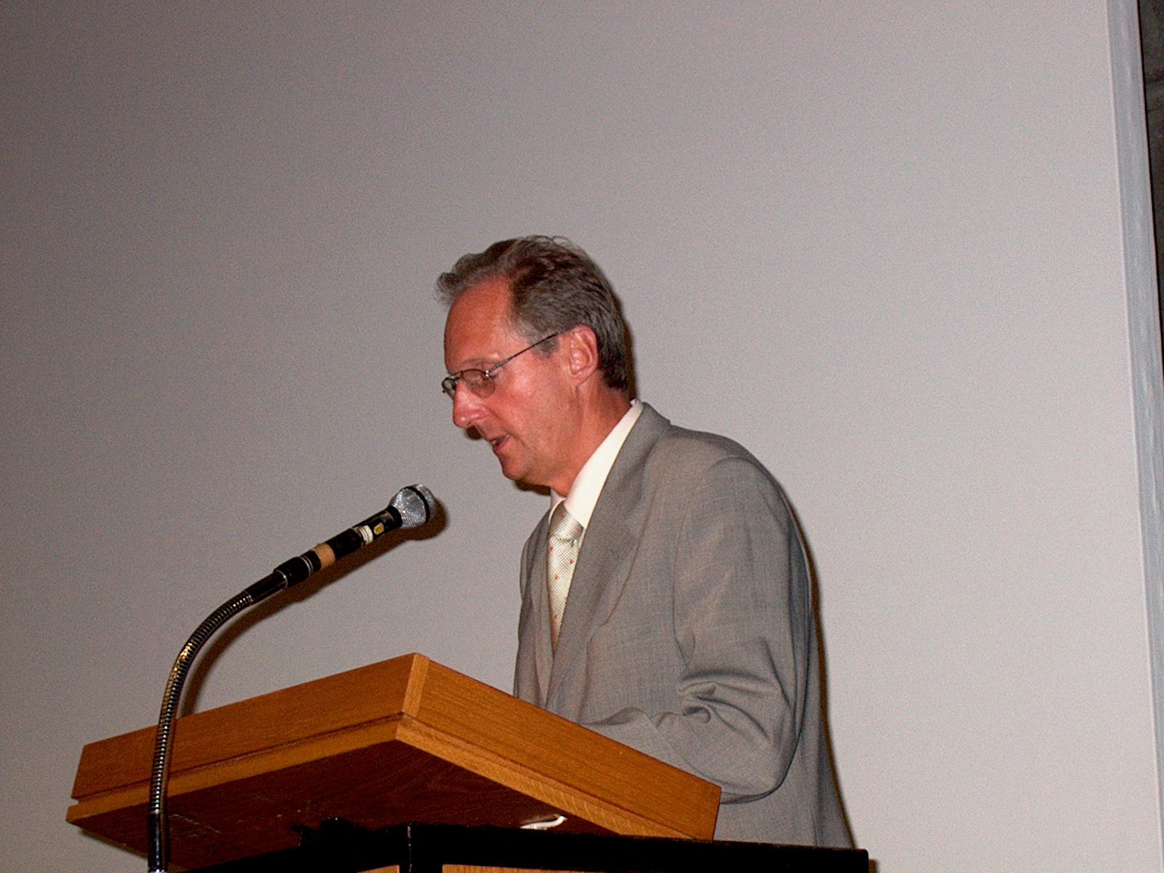
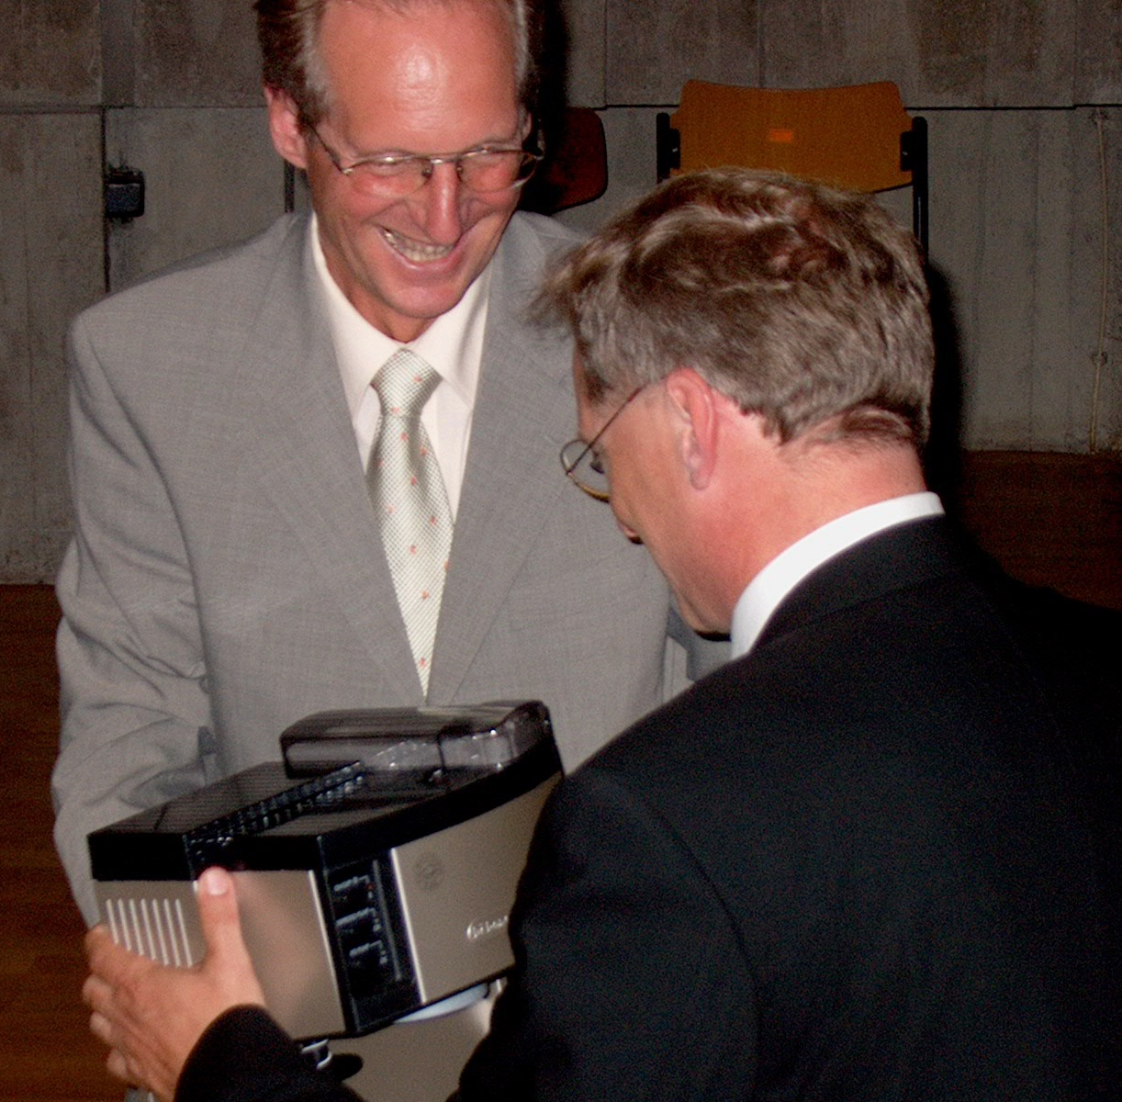
Wolfgang Schuster, Georg Maag, Kaffeemaschine

Slide 3
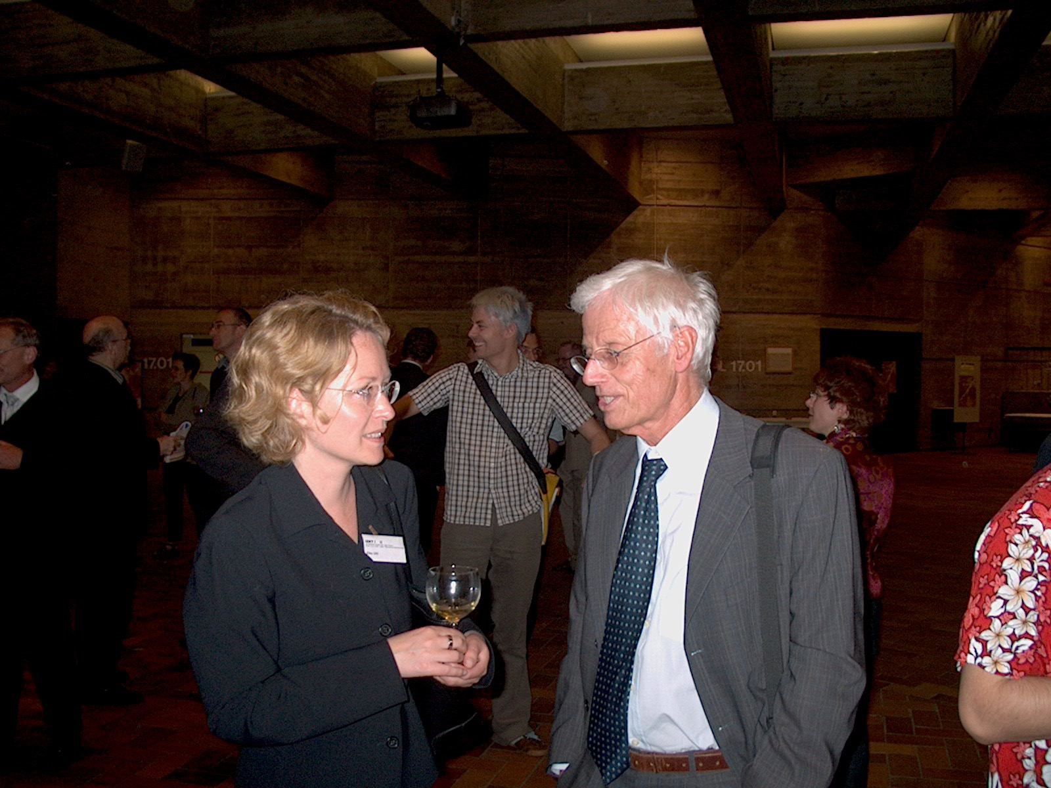
Elke Uhl, Jürgen Mittelstraß

Slide 4
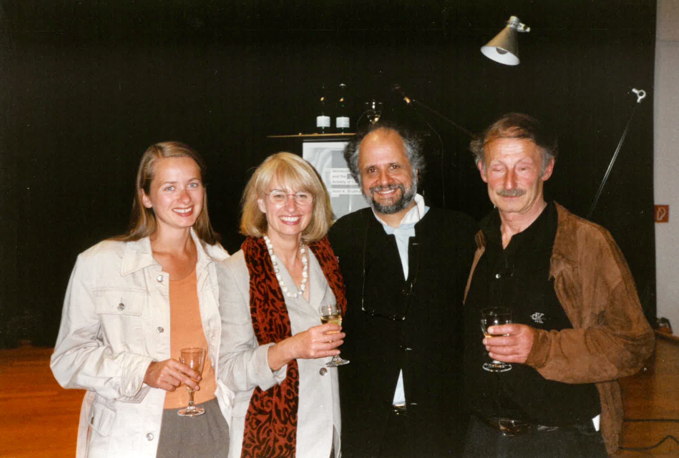
Anette Geiger, Hannelore Jouly, Homi K. Bhaba, Gerhart Schröder

Slide 5
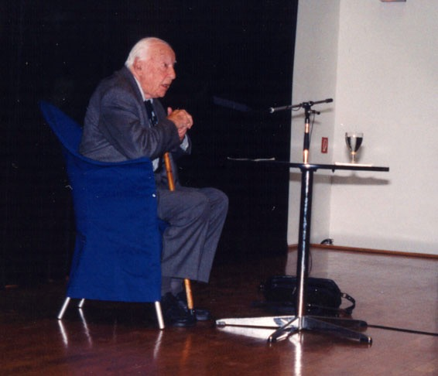
Hans-Georg Gadamer

Slide 6
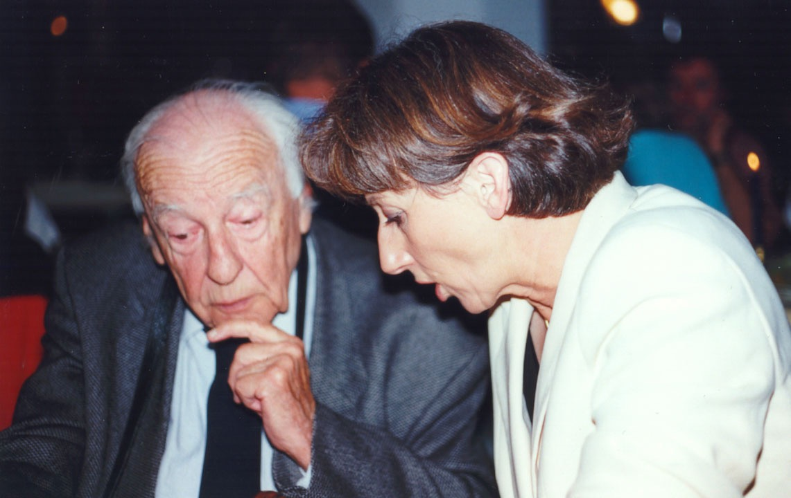
Hans-Georg Gadamer, Renate Breuninger

Slide 7
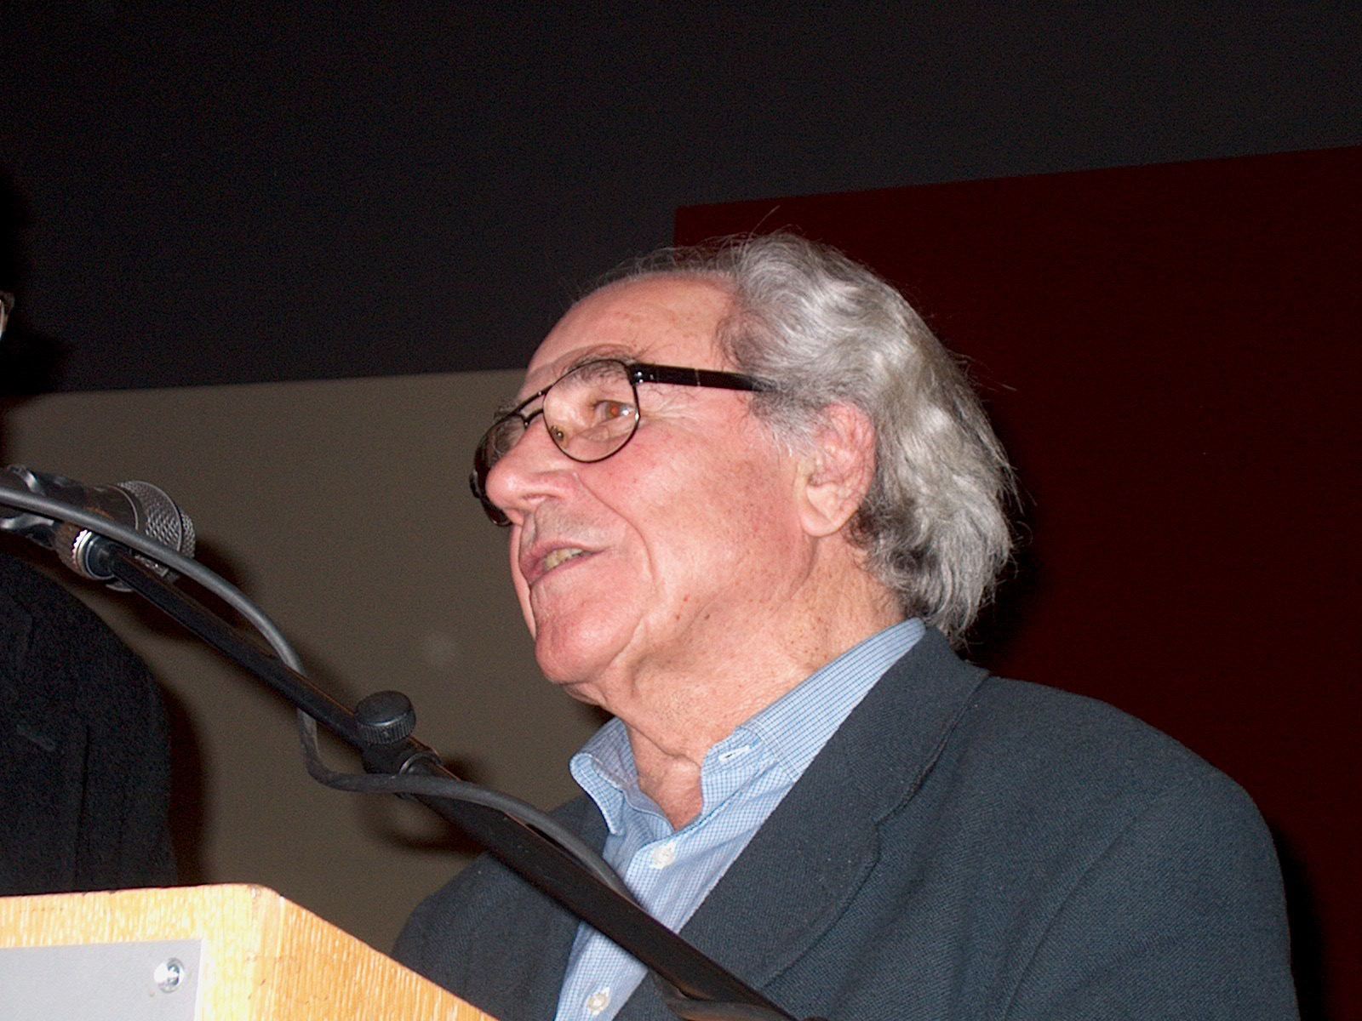
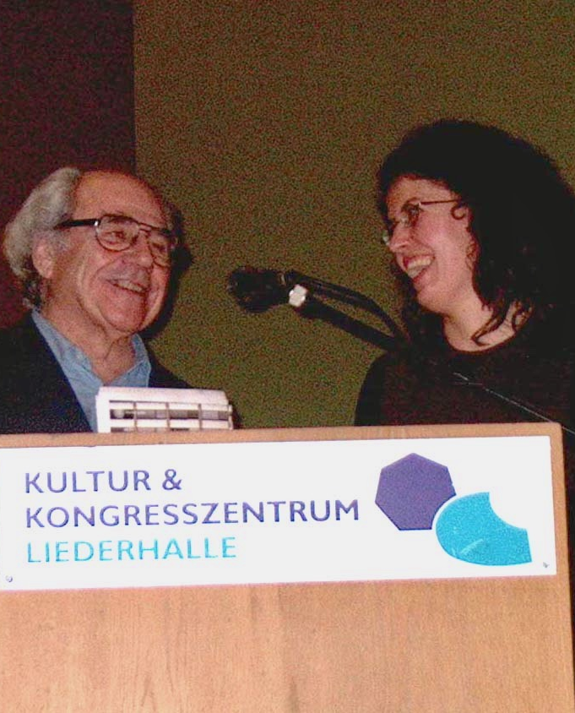
Jean Beaudrillard, Michaela Ott

Slide 8
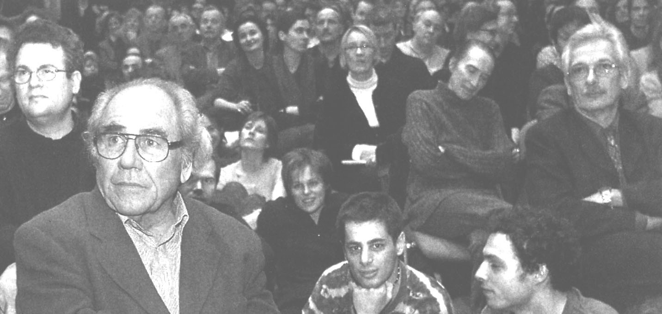
Mit im Bild: Gerd de Bruyn, Jean Beaudrillard, Christoph Hubig

Slide 9
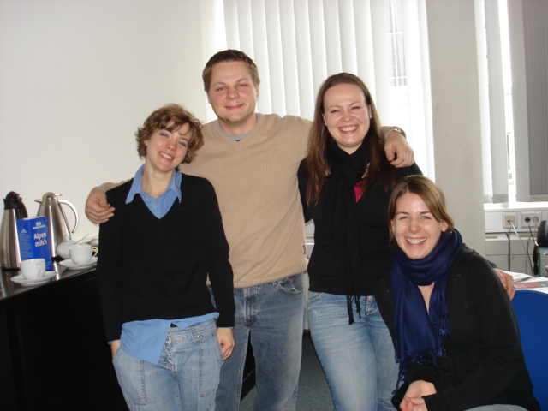
Erste Generation studentischer Hilfskräfte
Georg Maag mit dem … Orden

Slide 10
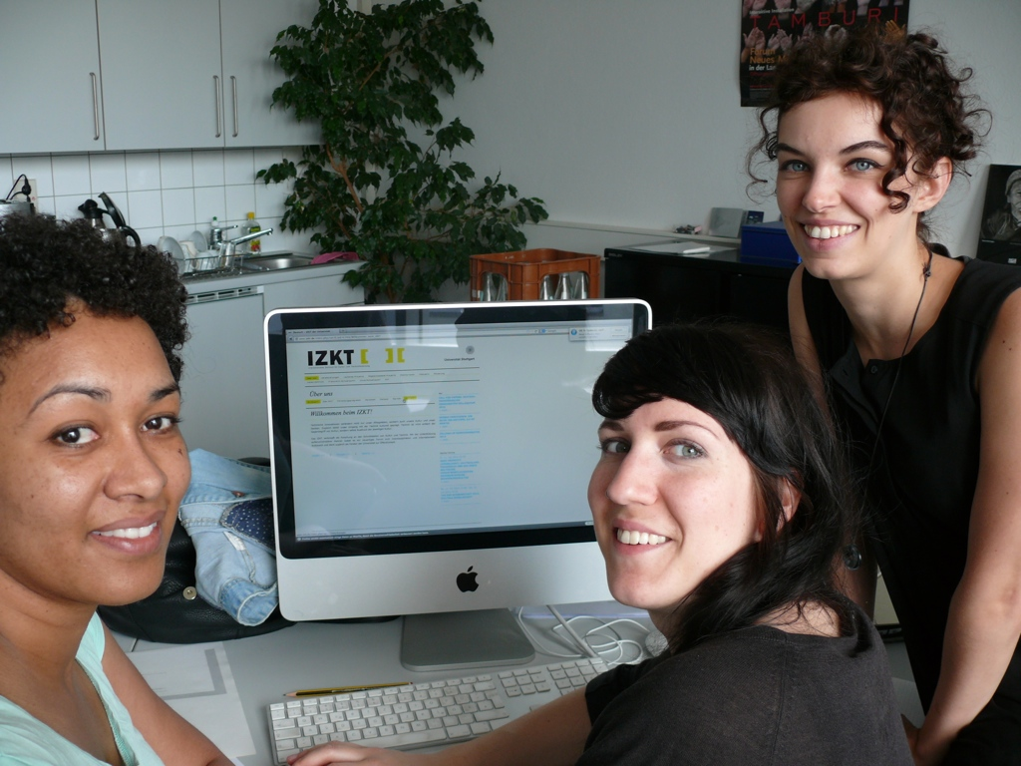
Spätere Generation studentischer Hilfskräfte
Georg Maag mit dem … Orden

Slide 11
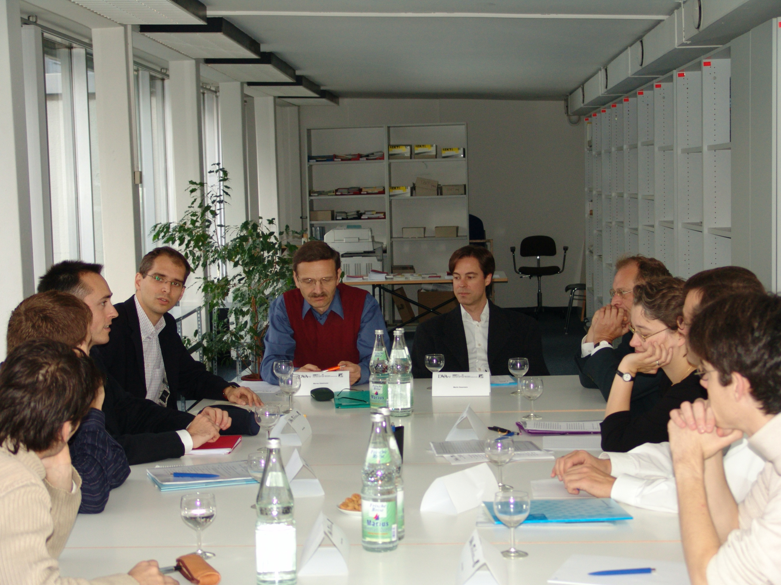
Deutsch-französisches Graduiertenkolloquium

Slide 12
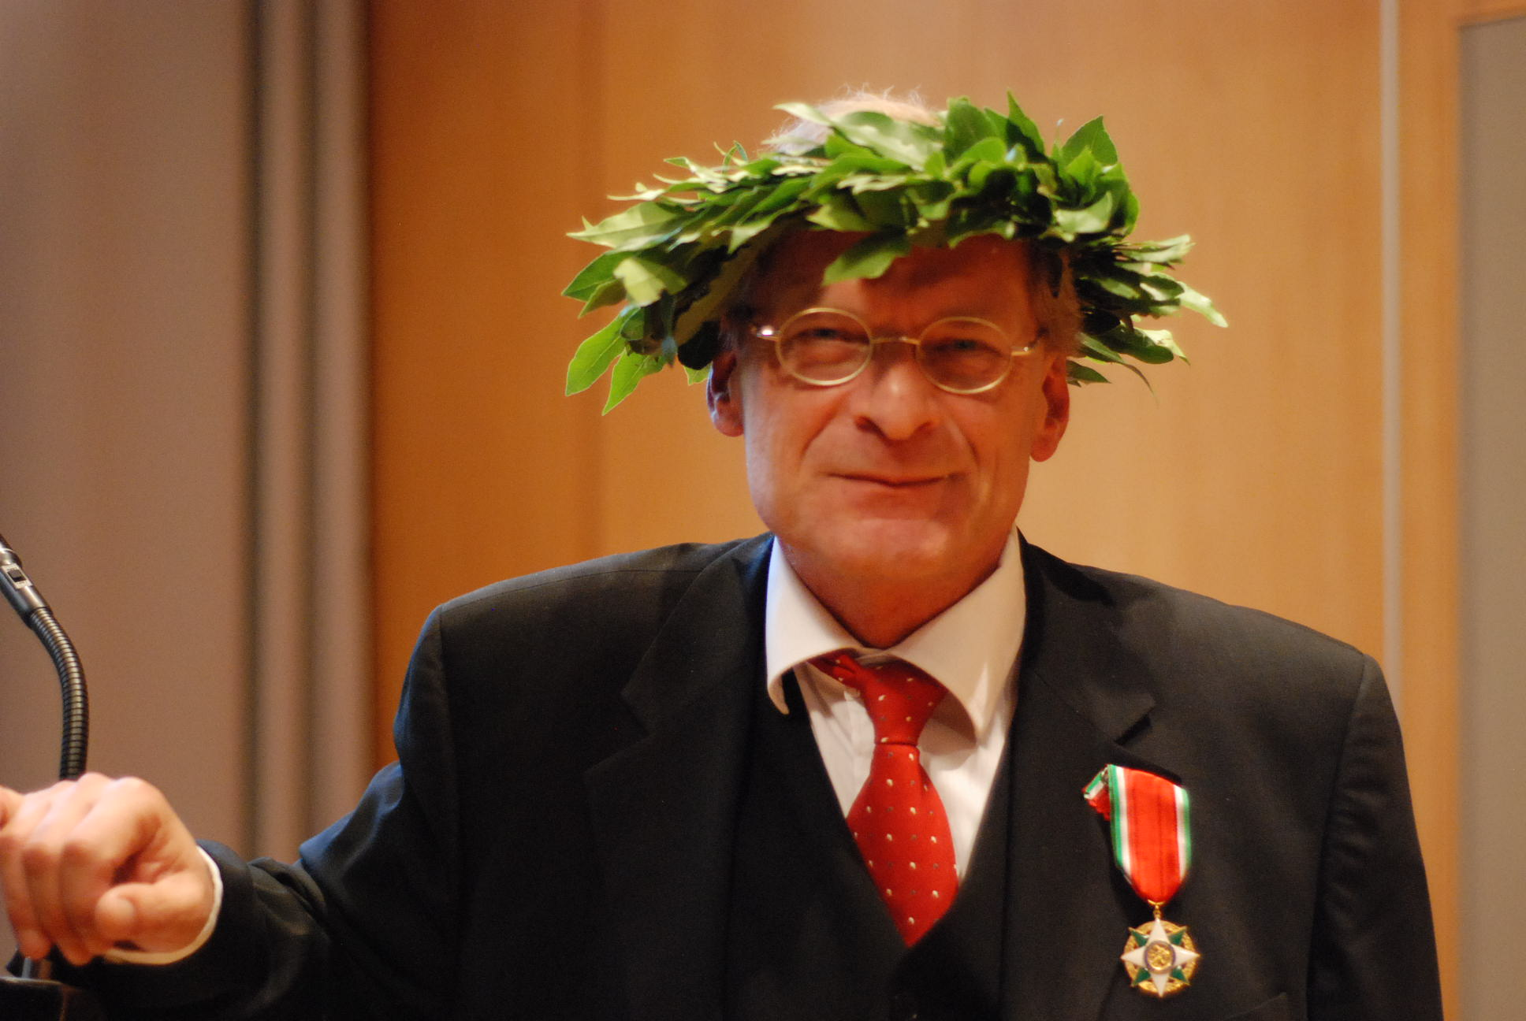
Georg Maag, ausgezeichnet mit dem Cavaliere dell’Ordine della Stella della Solidarietà Italiana

Slide 13
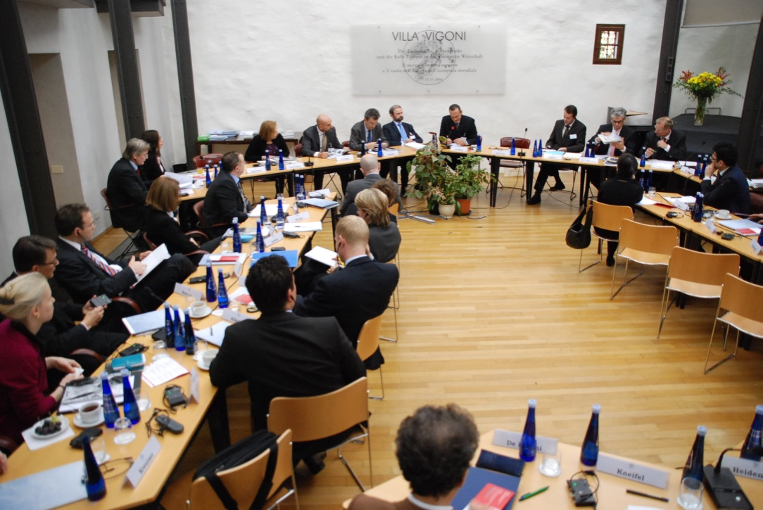
Villa Vigoni
Georg Maag mit dem … Orden

Slide 14
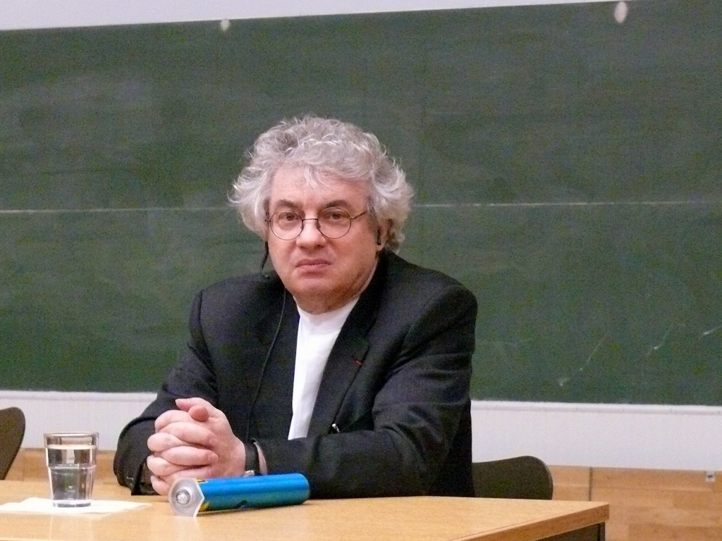
Mario Botta
Georg Maag mit dem … Orden

Slide 15
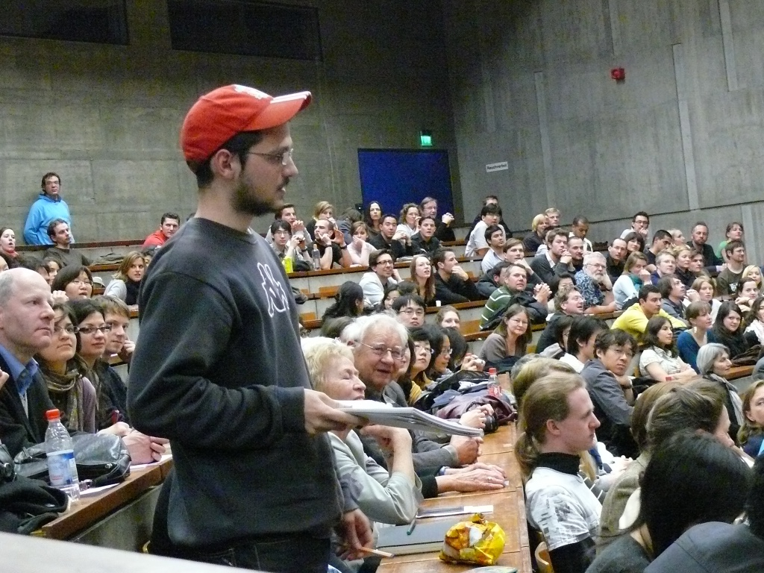
Uni Stuttgart, Tiefhörsaal 17.02
Georg Maag mit dem … Orden

Slide 16
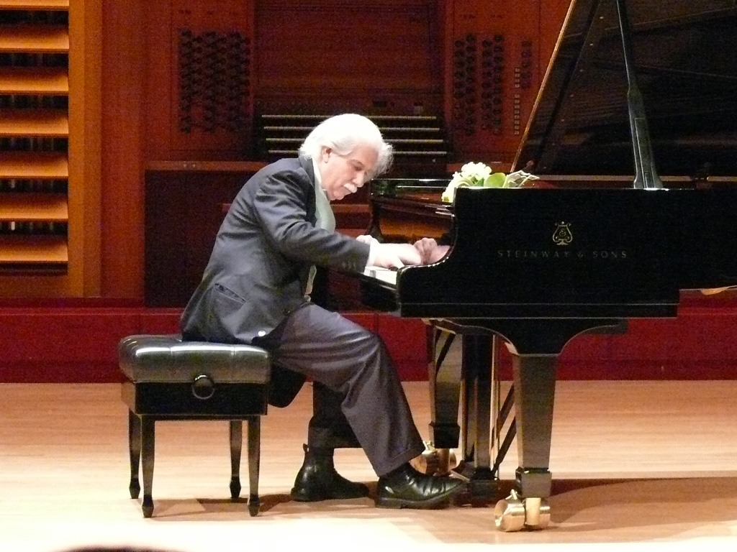
Daniele Lombardi
Georg Maag mit dem … Orden

Slide 17
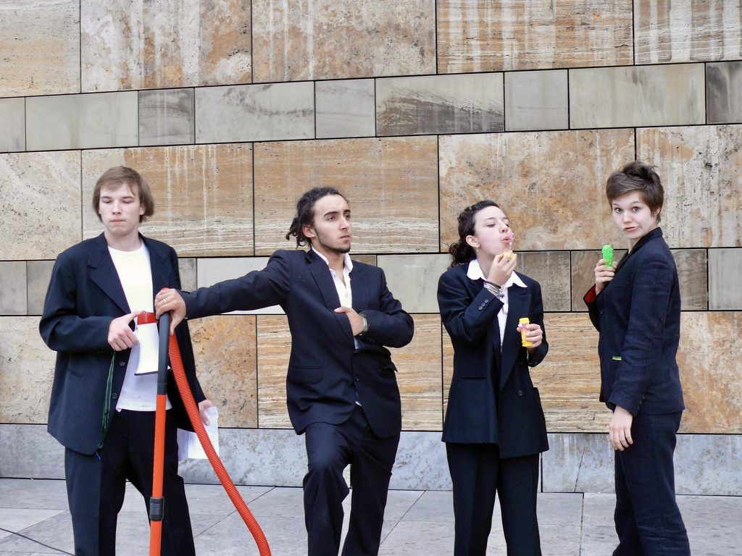
Futurismus Tagung
Georg Maag mit dem … Orden

Slide 18
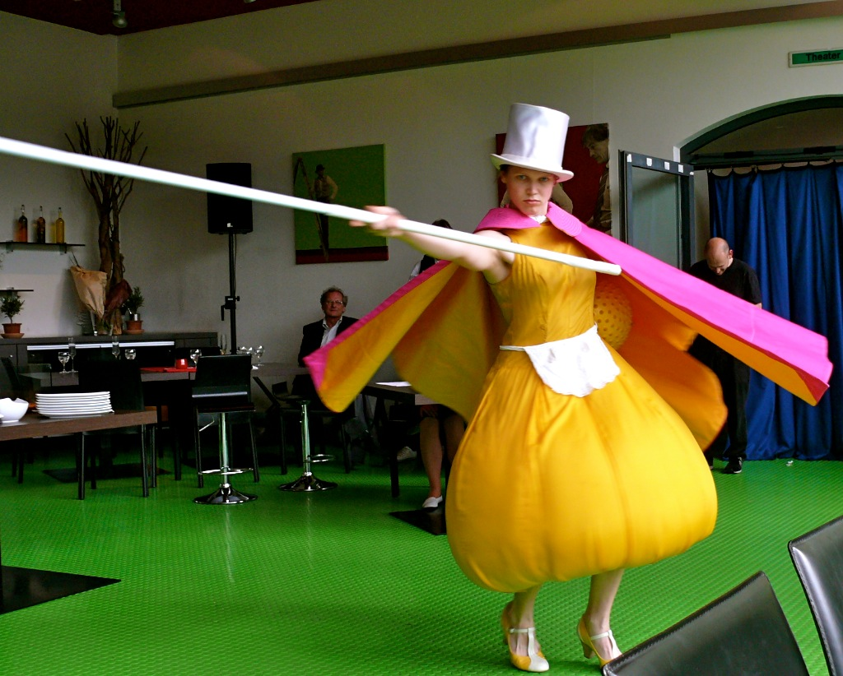
Futurismus Tagung
Georg Maag mit dem … Orden

Slide 19
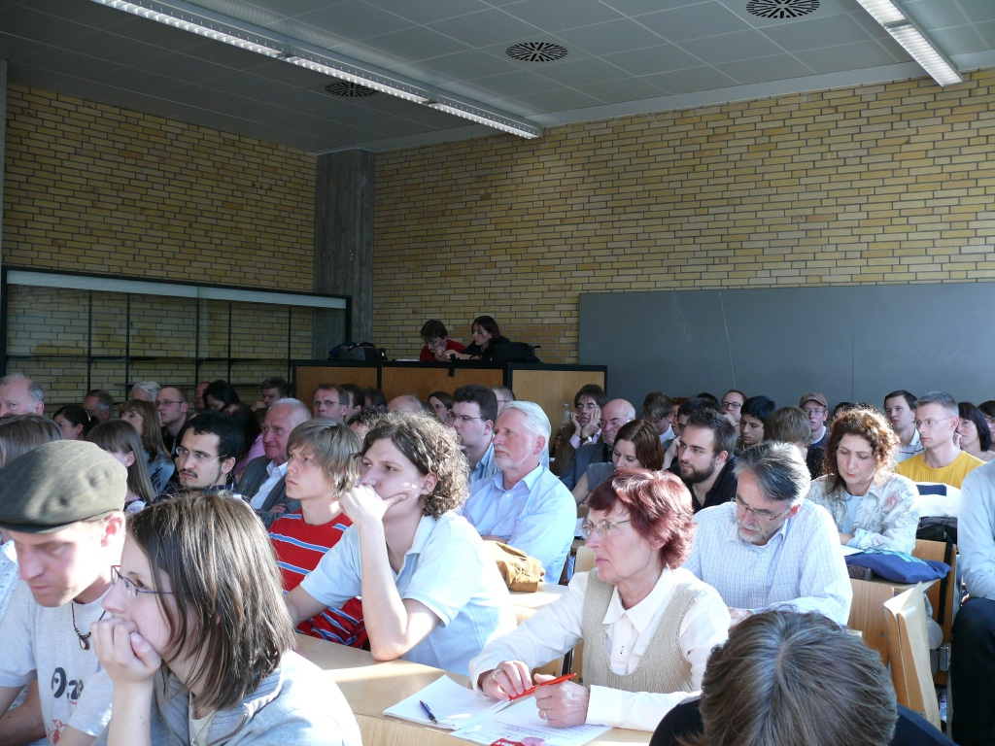
Universität Stuttgart, Seminarraum
Georg Maag mit dem … Orden

Slide 20
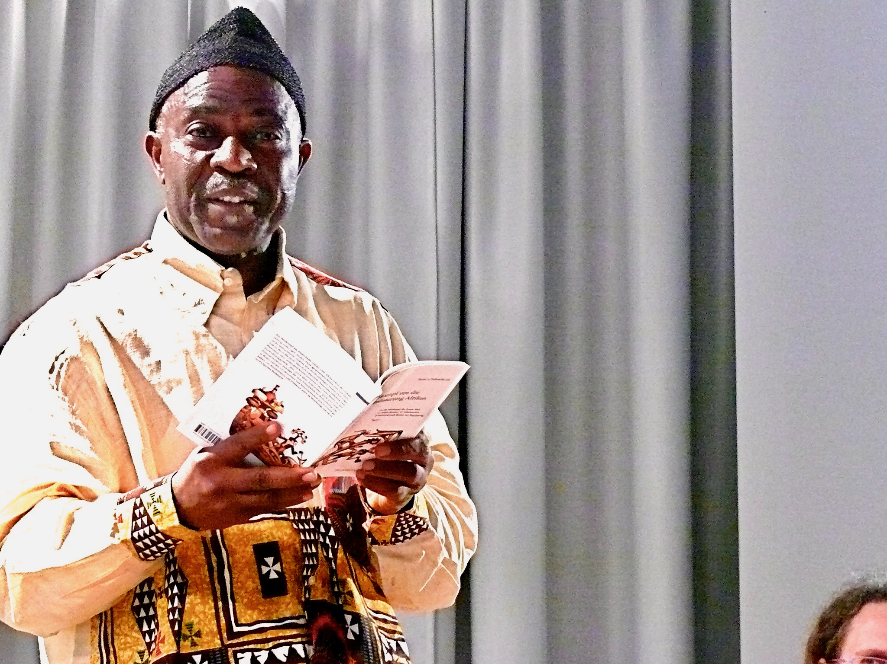
Prinz Kum‘a Ndumbe III
Georg Maag mit dem … Orden

Slide 21
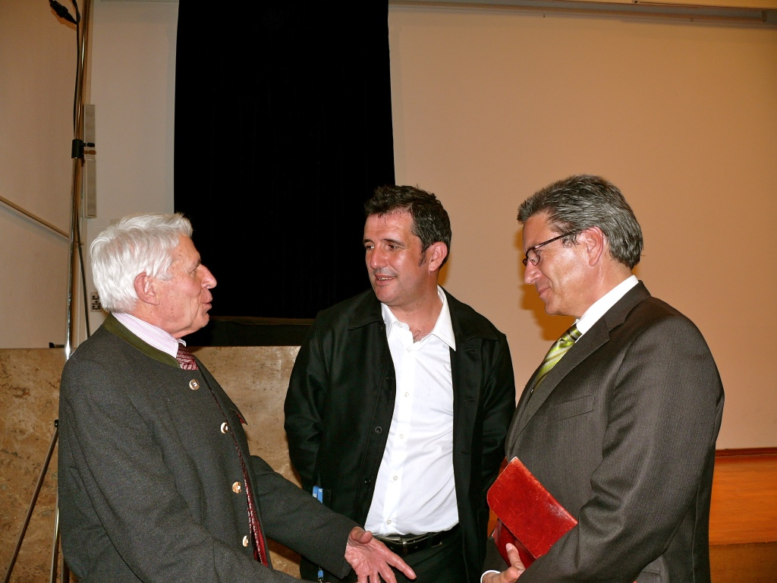
Rektor Franz Effenberger, Marc Pouzol, Peter Theiner
Georg Maag mit dem … Orden

Slide 22
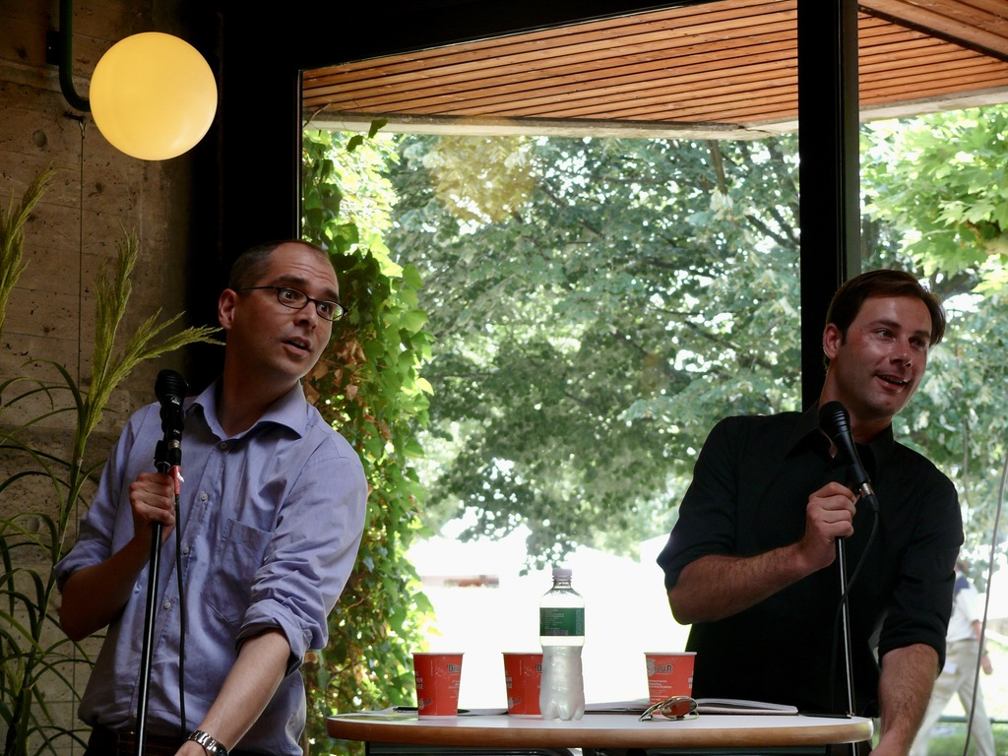
Felix Heidenreich, Thomas Biebricher
Georg Maag mit dem … Orden

Slide 23
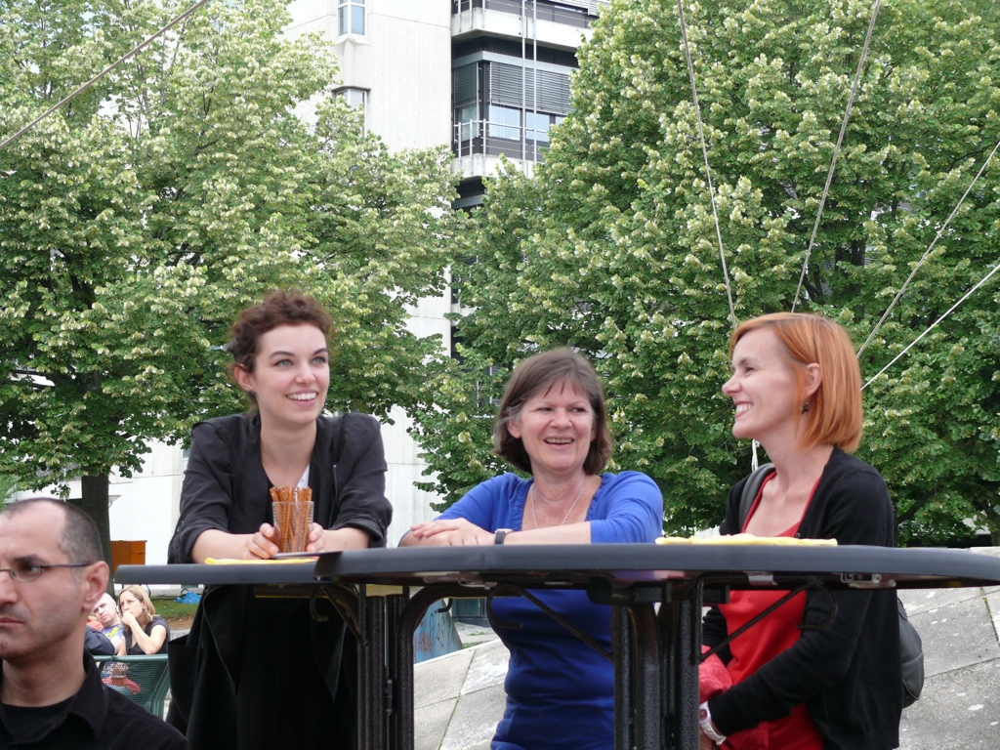
Tag der Wissenschaft
Georg Maag mit dem … Orden

Slide 24
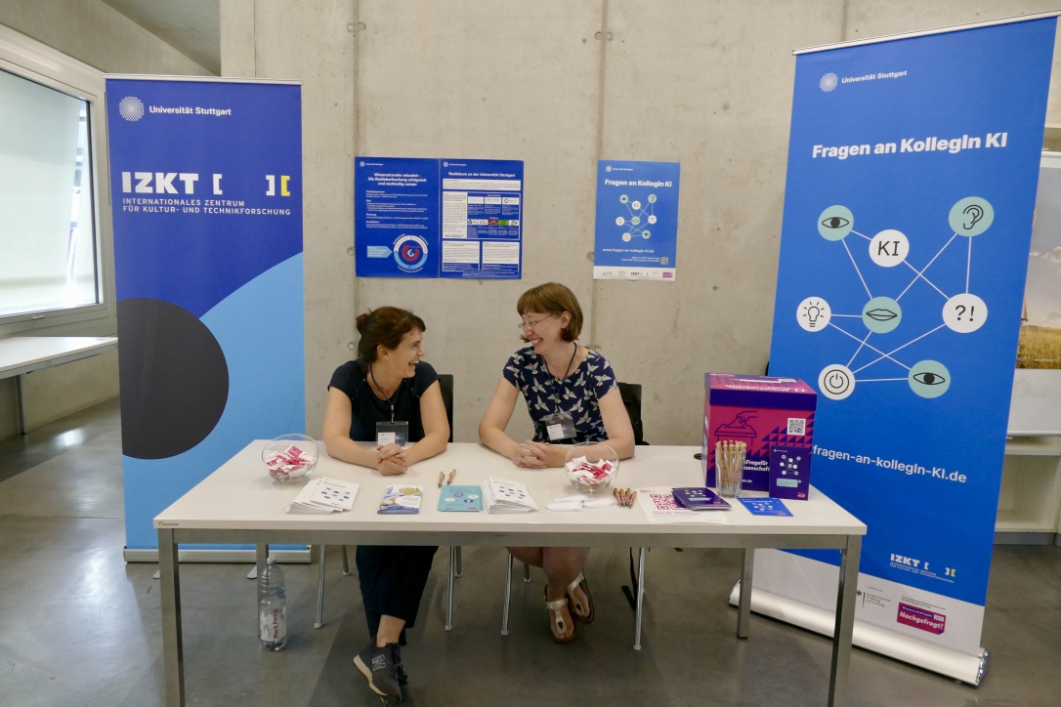
Tag der Wissenschaft
Georg Maag mit dem … Orden

Slide 25
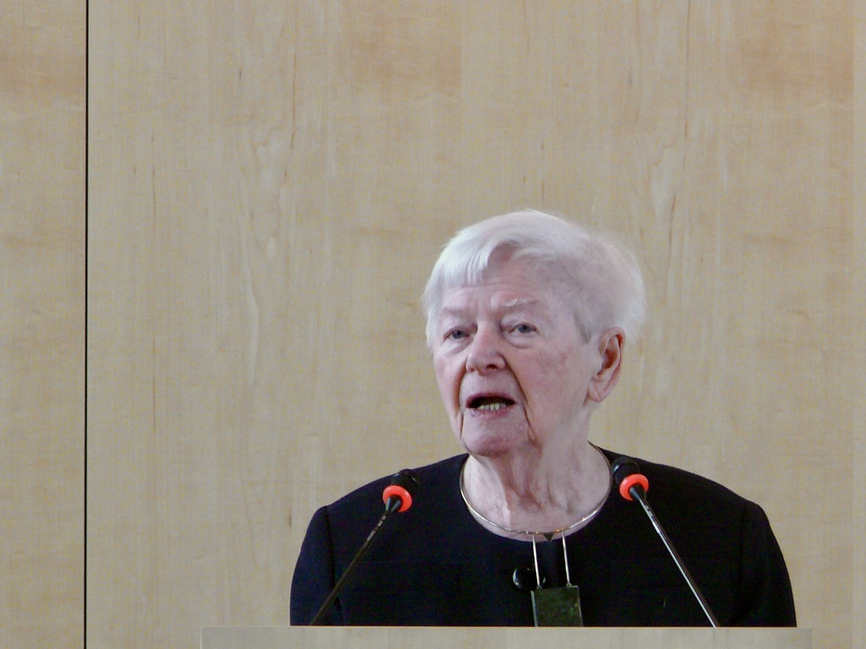
Elisabeth Walter-Bense
Georg Maag mit dem … Orden

Slide 26
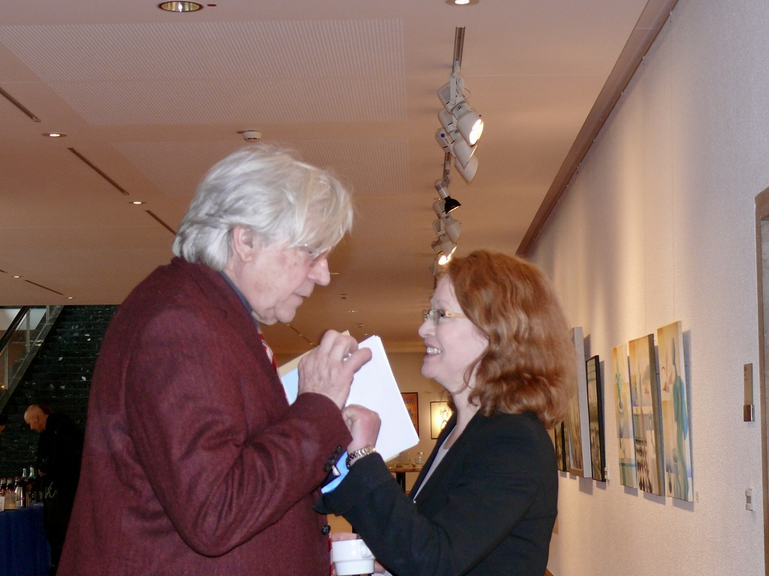
Bazon Brock, Elke Uhl
Georg Maag mit dem … Orden

Slide 27
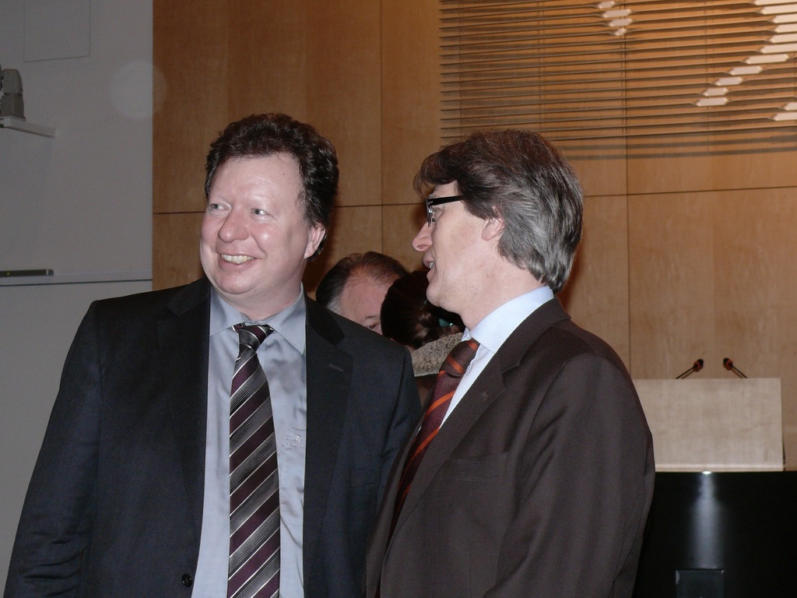
Rektor Wolfram Ressel
Georg Maag mit dem … Orden

Slide 28
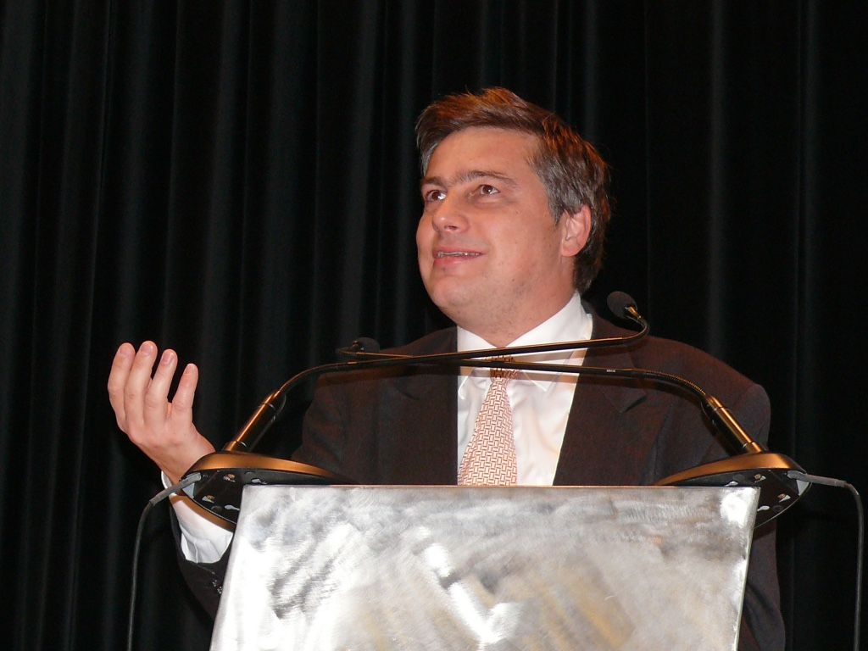
Wolfram Pyta
Georg Maag mit dem … Orden

Slide 29
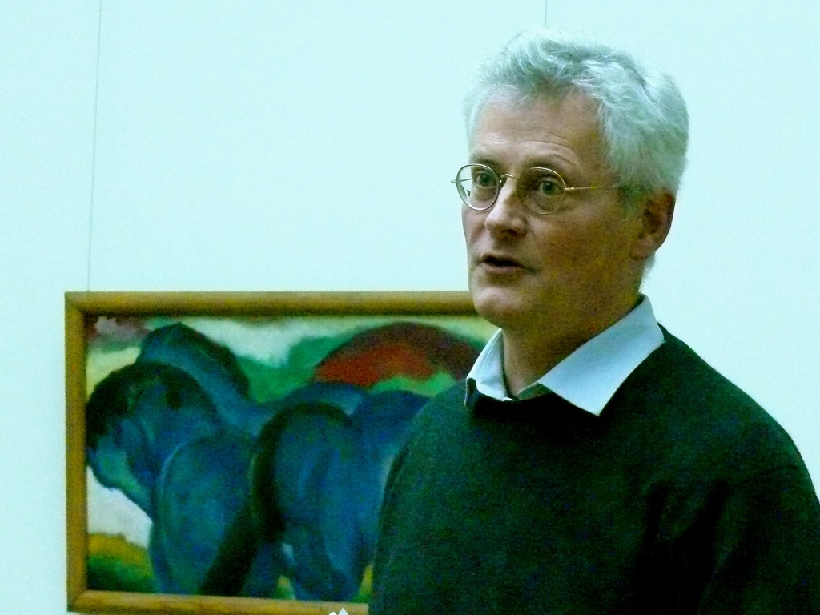
Sean Rainbird
Georg Maag mit dem … Orden

Slide 30
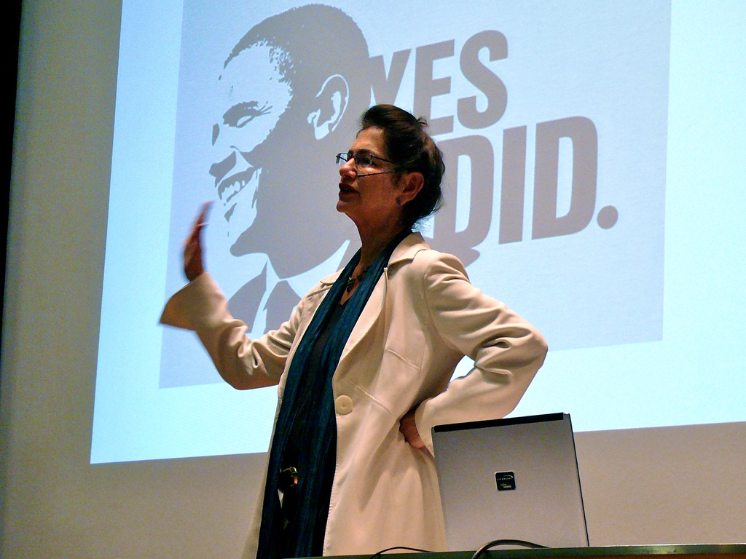
Susan Neiman
Georg Maag mit dem … Orden

Slide 31
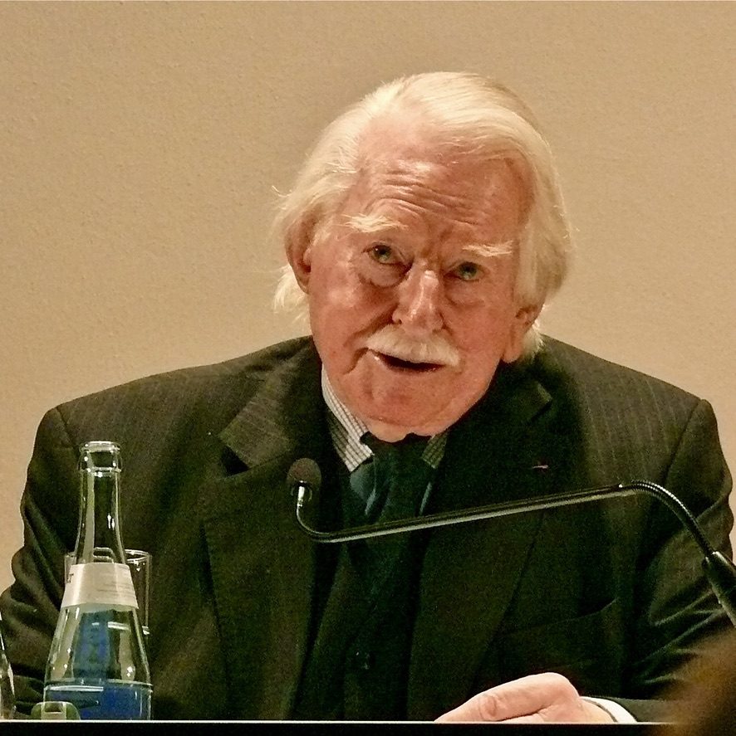
Klaus Harpprecht
Georg Maag mit dem … Orden

Slide 32
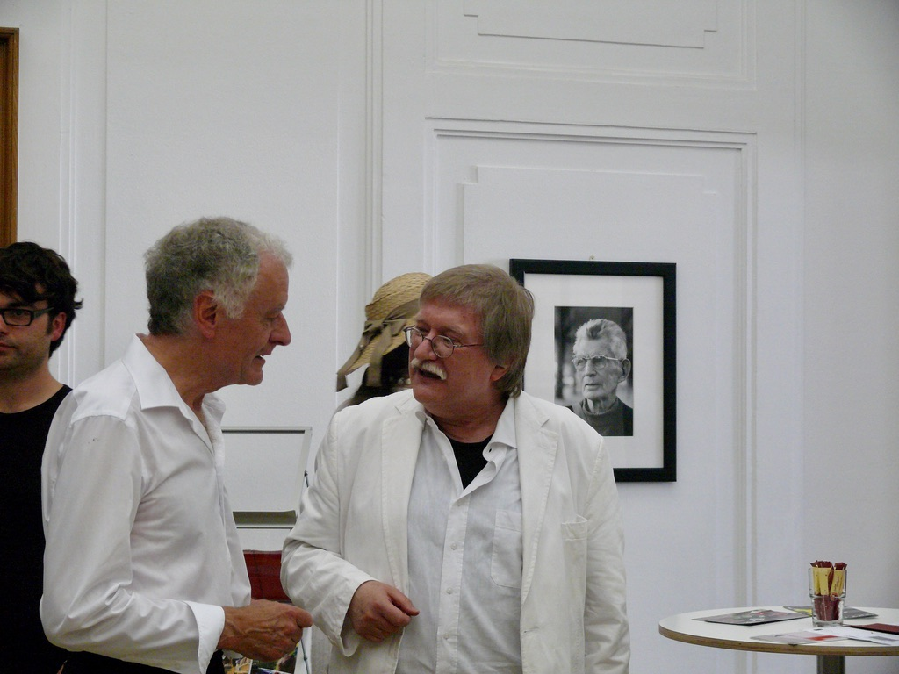
Heinz Schlaffer, Joachim Kalka
Georg Maag mit dem … Orden

Slide 33
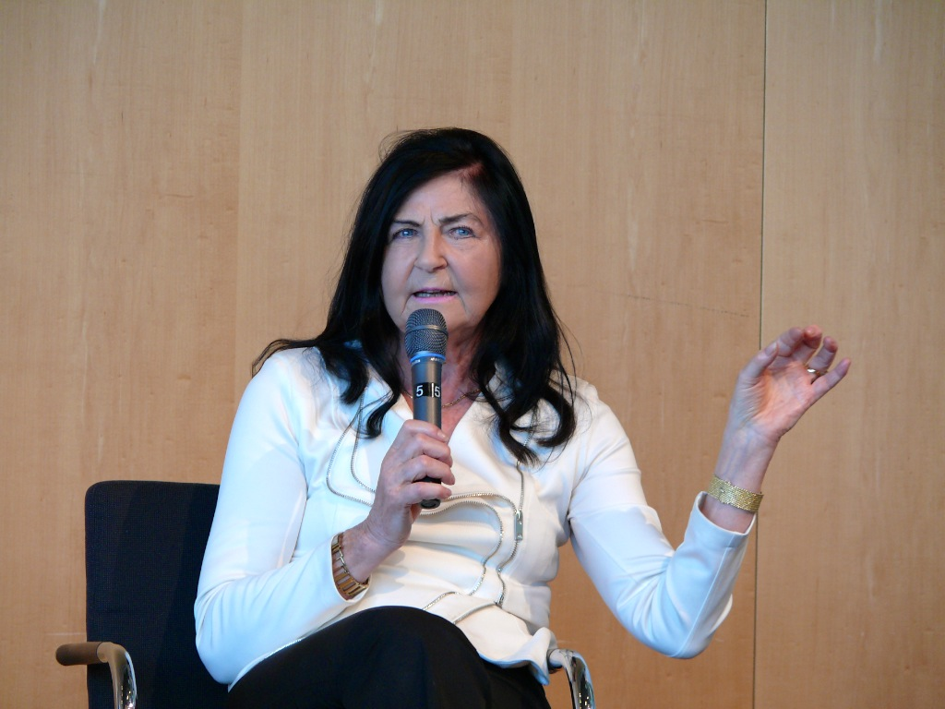
Hannelore Schlaffer
Georg Maag mit dem … Orden

Slide 34
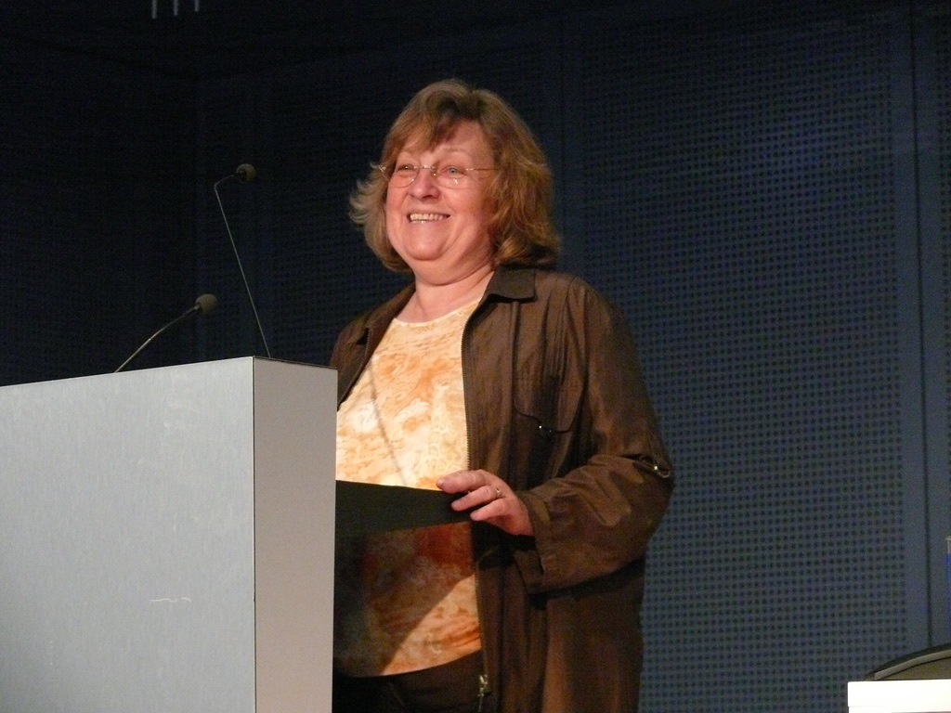
Ingrid Bussmann
Georg Maag mit dem … Orden

Slide 35
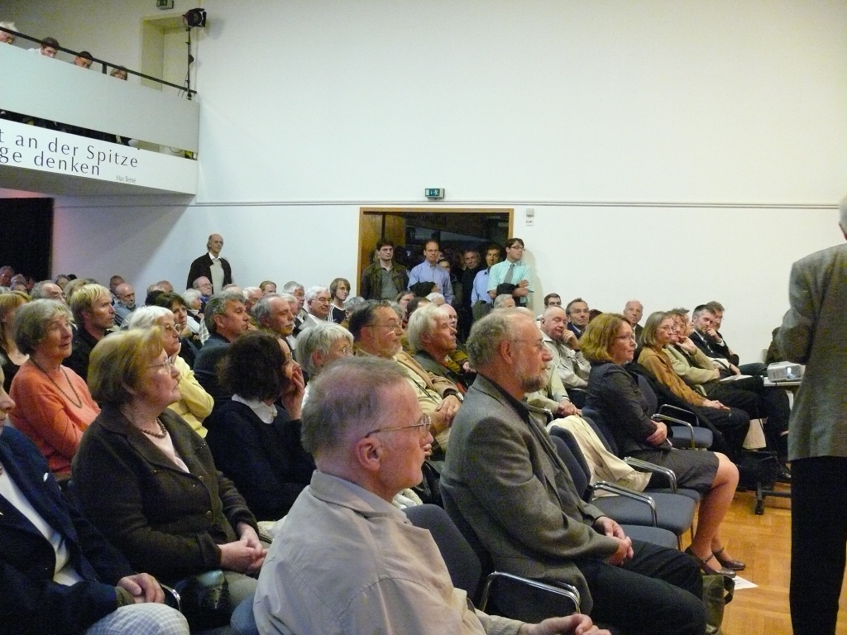
Stadtbücherei im Wilhelmspalais
Georg Maag mit dem … Orden

Slide 36
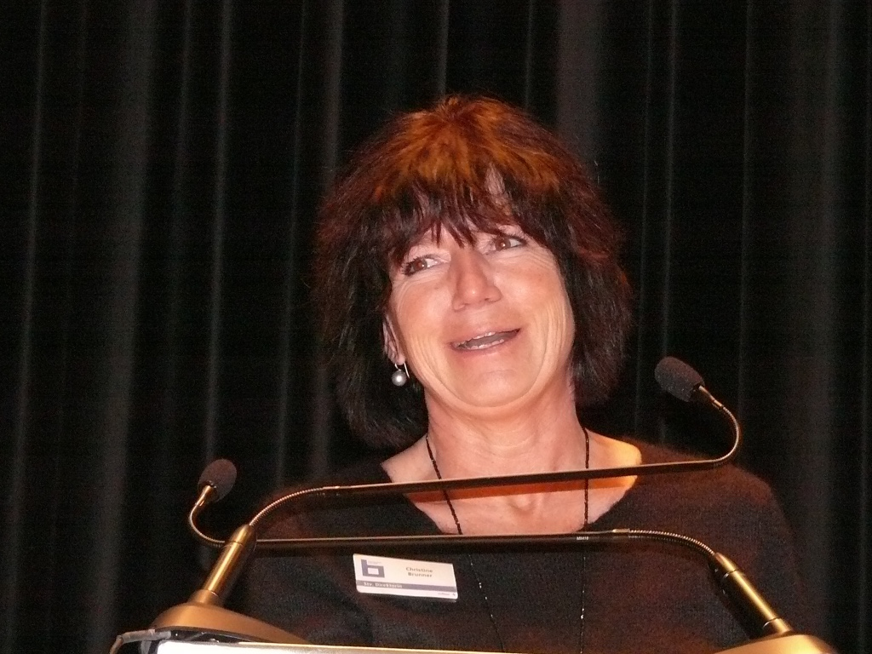
Christine Brunner
Georg Maag mit dem … Orden

Slide 37
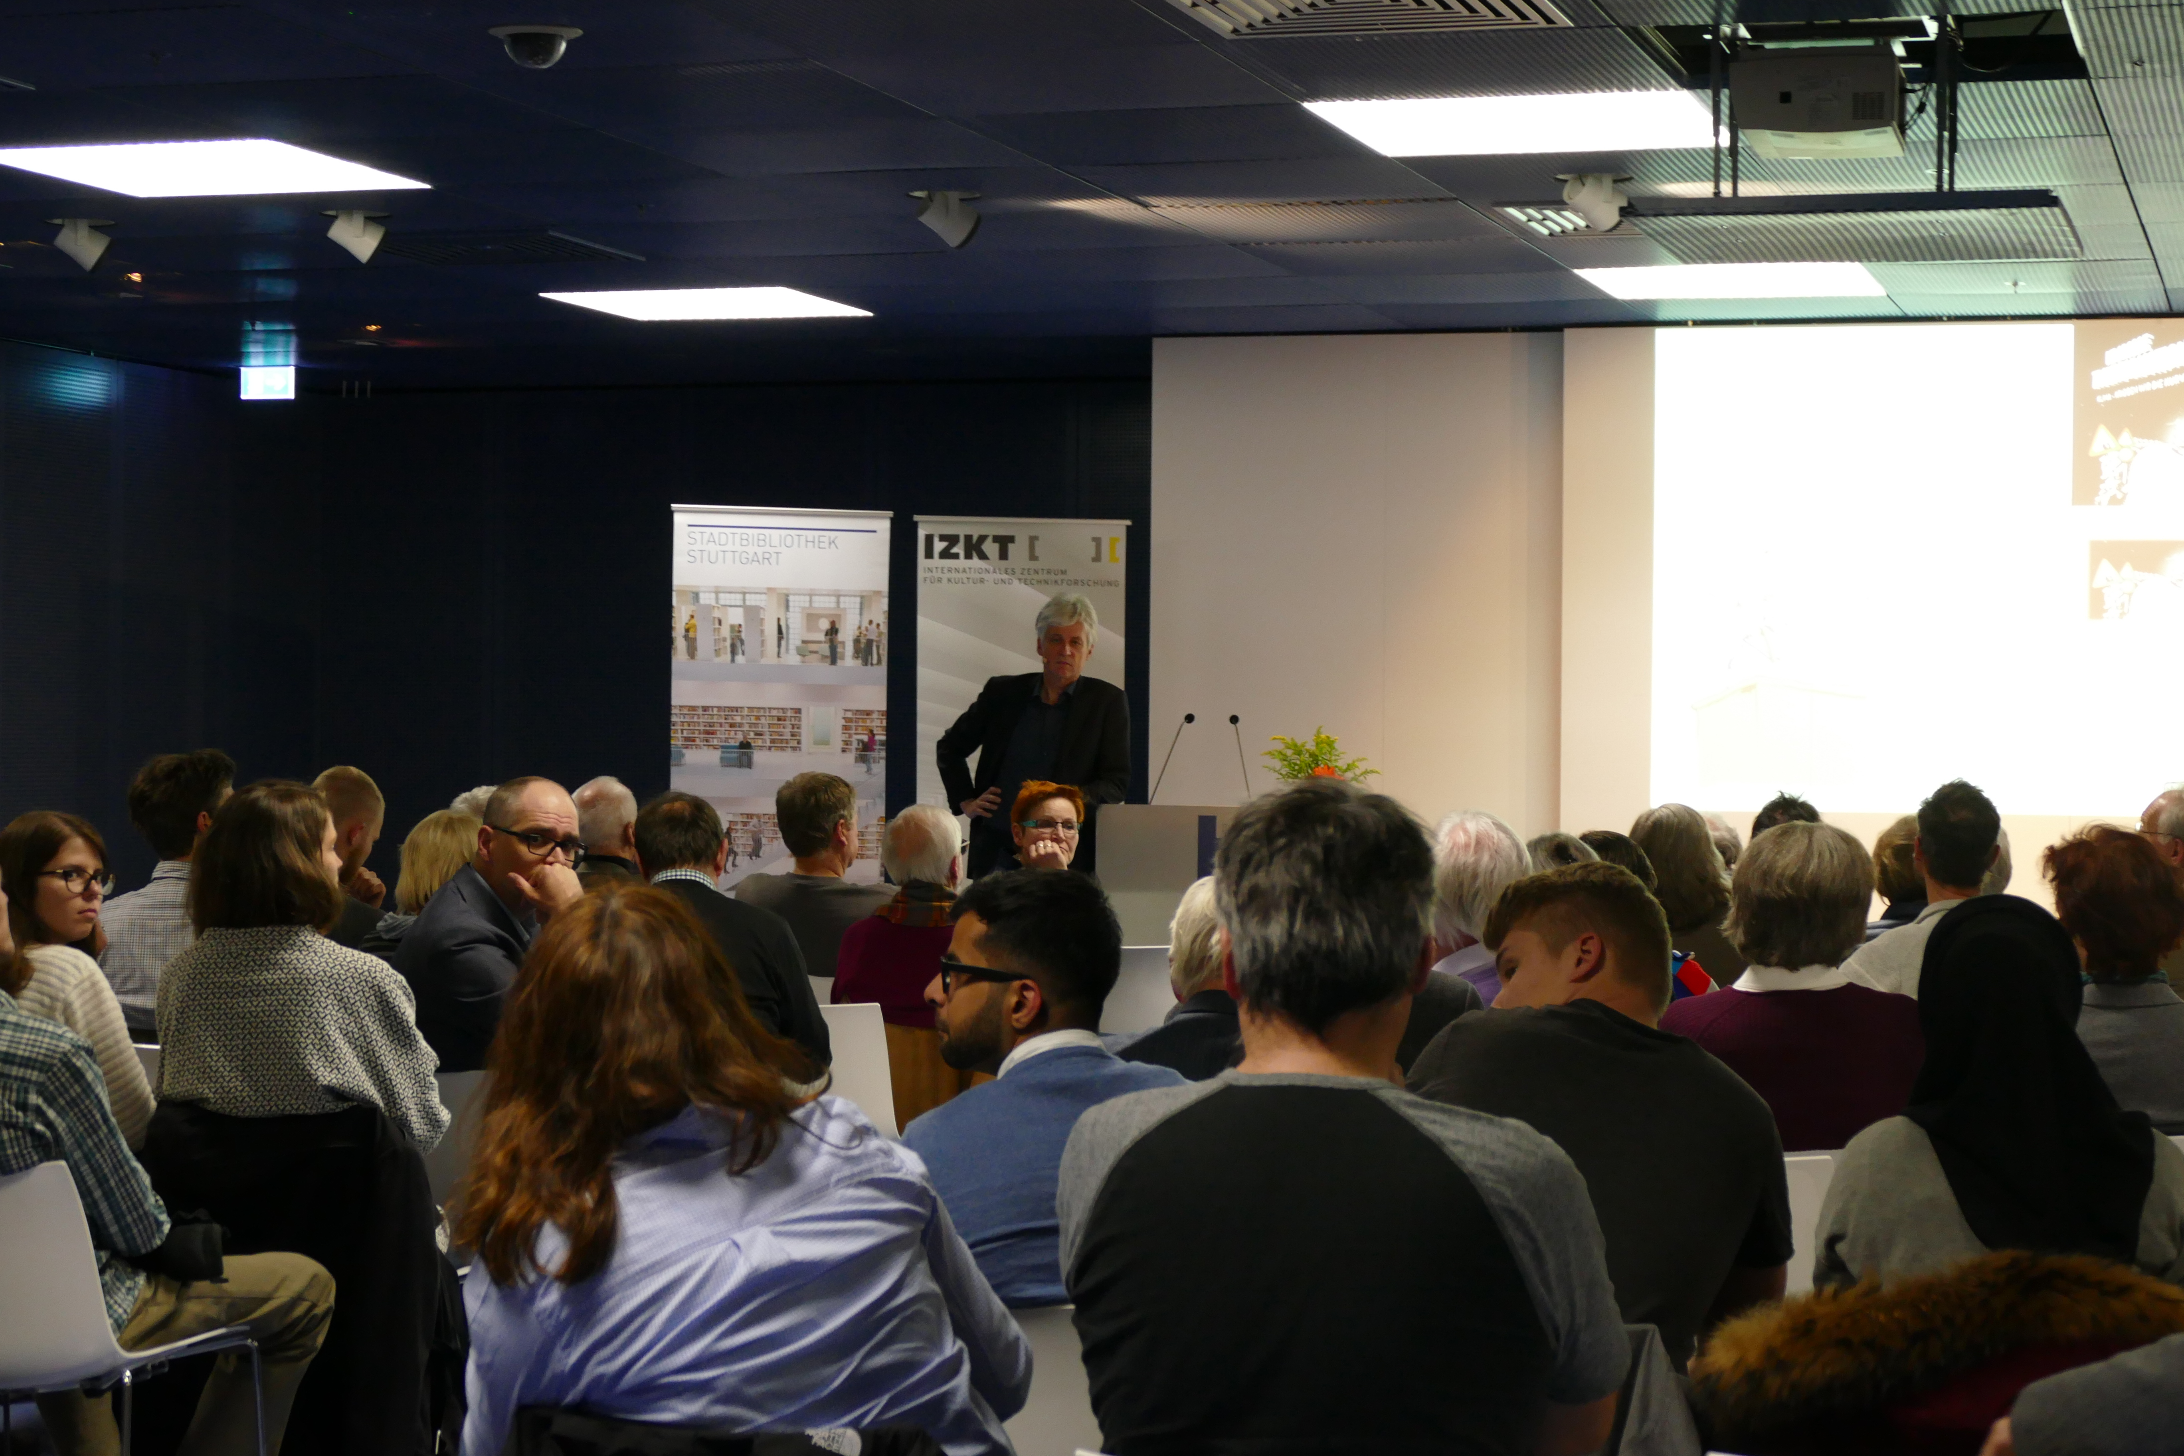
Stadtbibliothek am Pariser Platz
Georg Maag mit dem … Orden

Slide 38
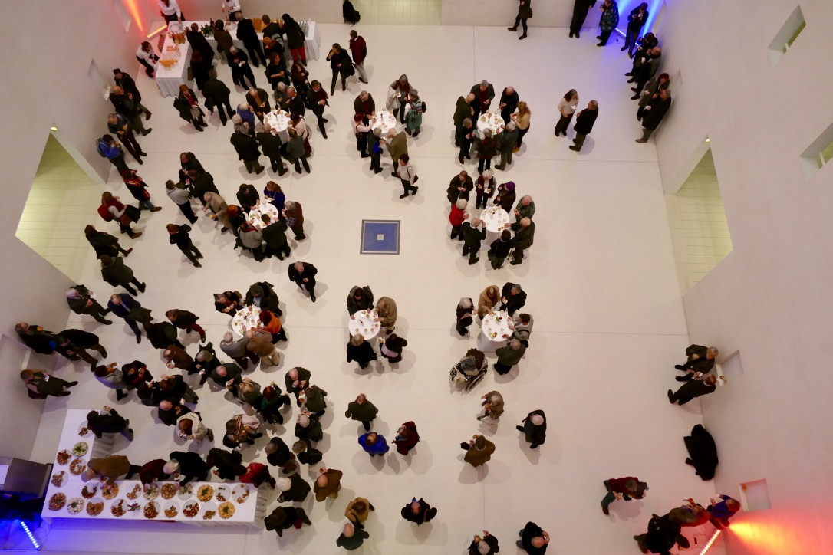
Stadtbibliothek am Pariser Platz
Georg Maag mit dem … Orden

Slide 39
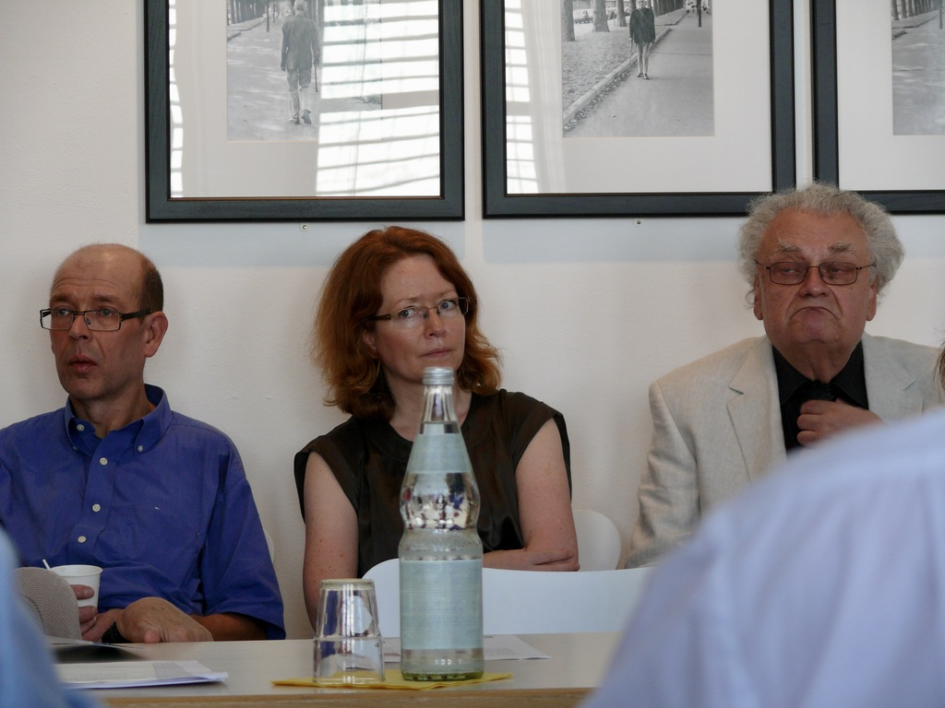
Elke Uhl, Heinz Thomé
Georg Maag mit dem … Orden

Slide 40
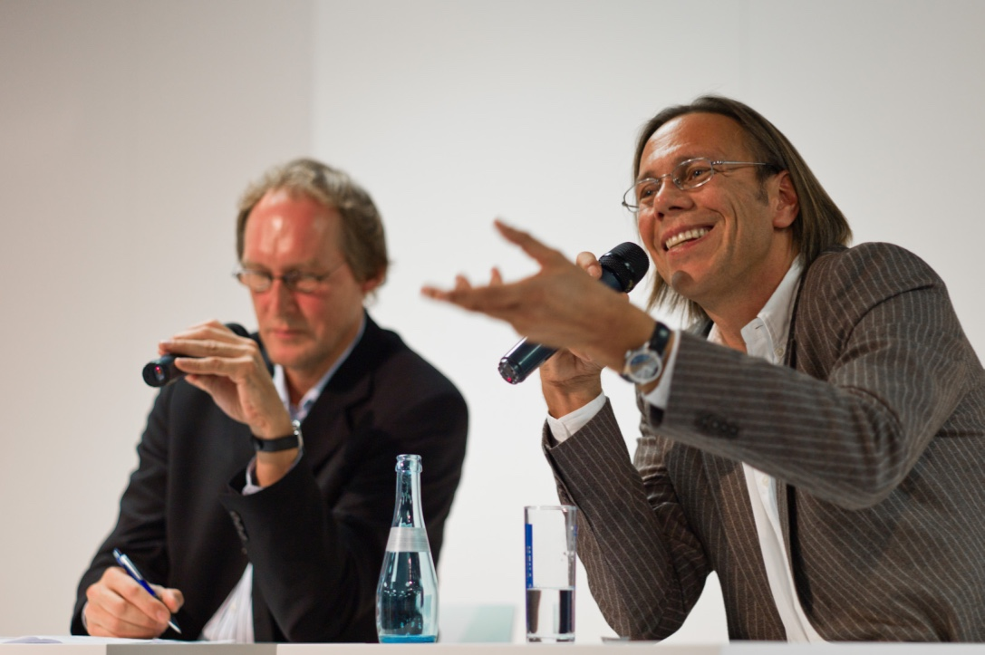
Harald Welzer
Georg Maag mit dem … Orden

Slide 41
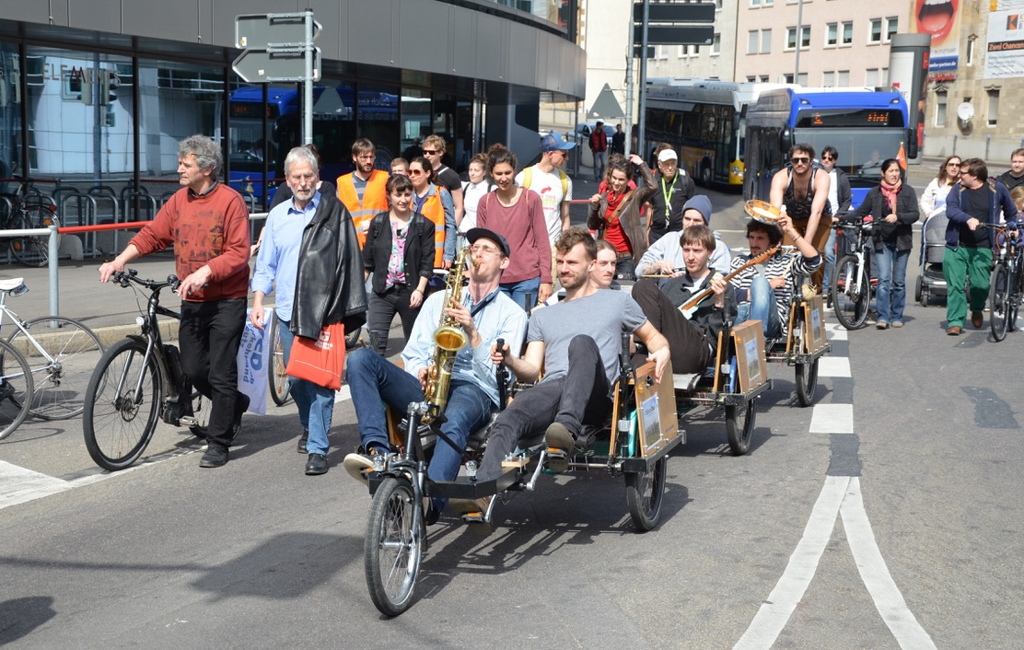
Reallabor für nachhaltige Mobilitätskultur

Slide 42
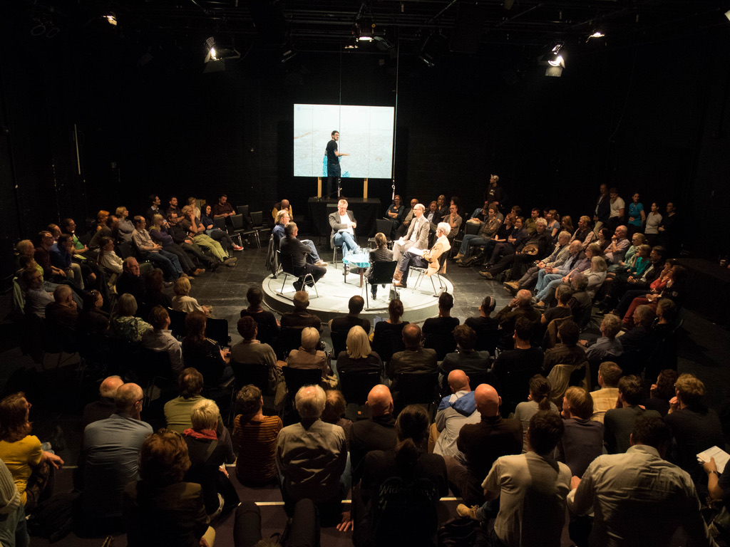
Theater Rampe
Theater Rampe
Georg Maag mit dem … Orden

Slide 43
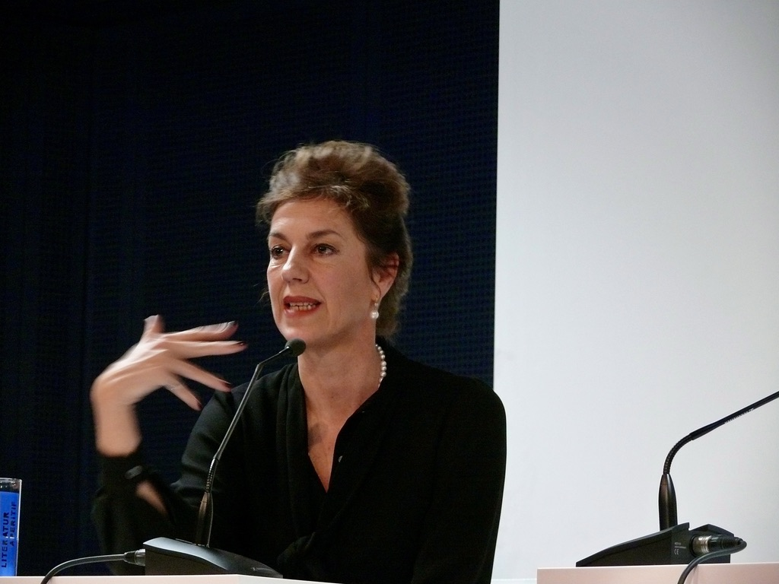
Harald Welzer
Barbara Vinken

Slide 44
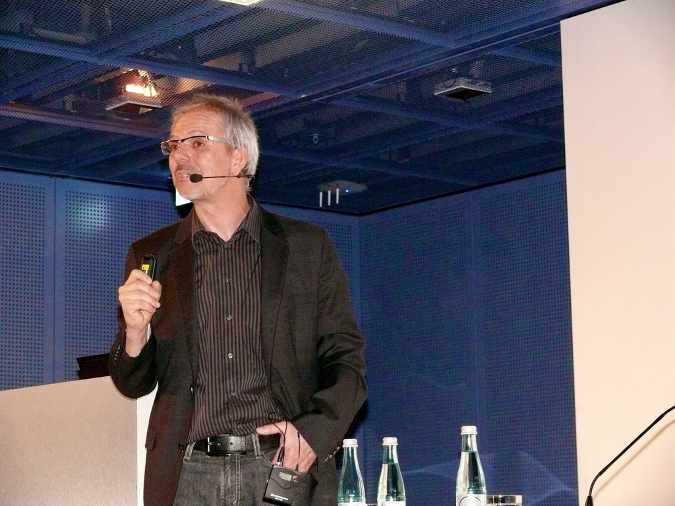
Frank Allgöwer
Georg Maag mit dem … Orden

Slide 45
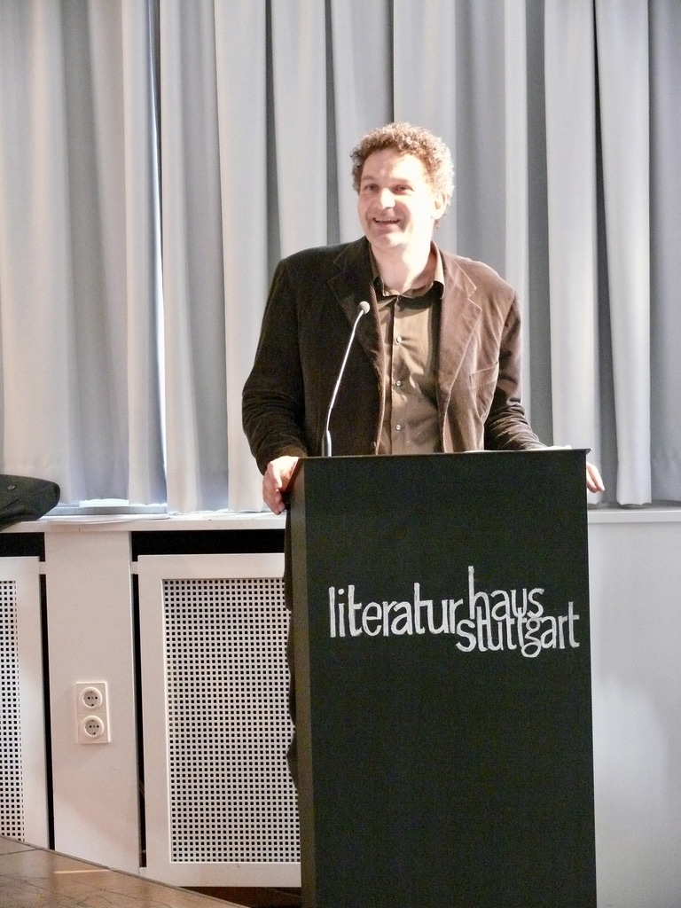
Florian Höllerer
Georg Maag mit dem … Orden

Slide 46
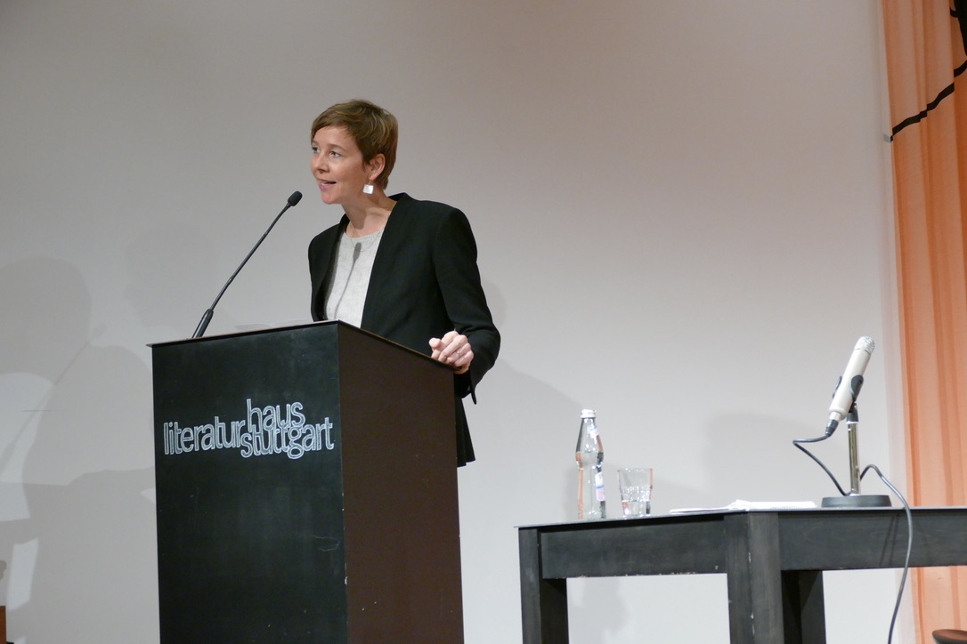
Stefanie Stegmann

Slide 47
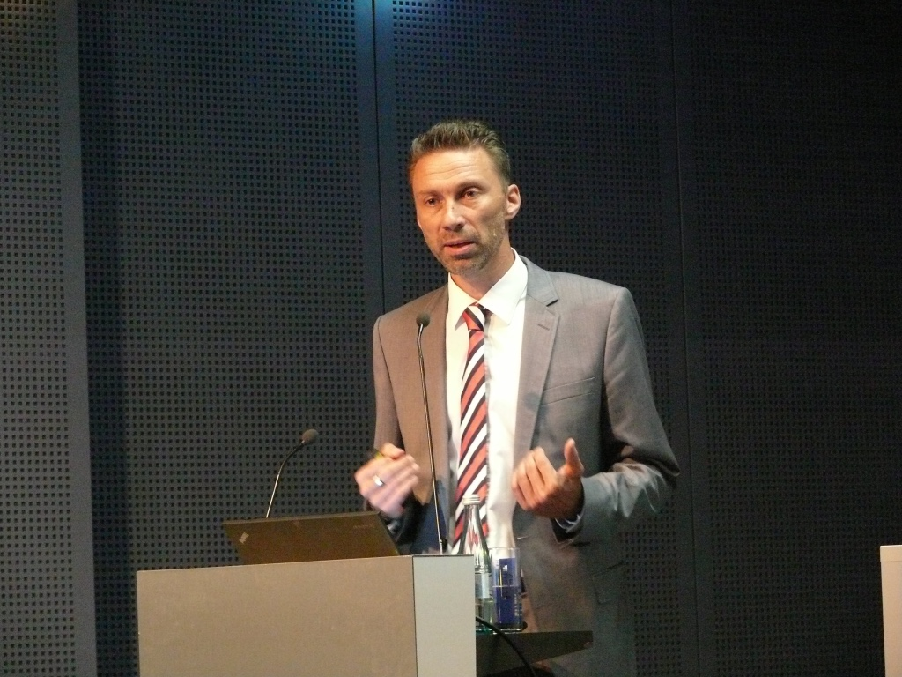
Stefan Tenbohlen
Georg Maag mit dem … Orden

Slide 48
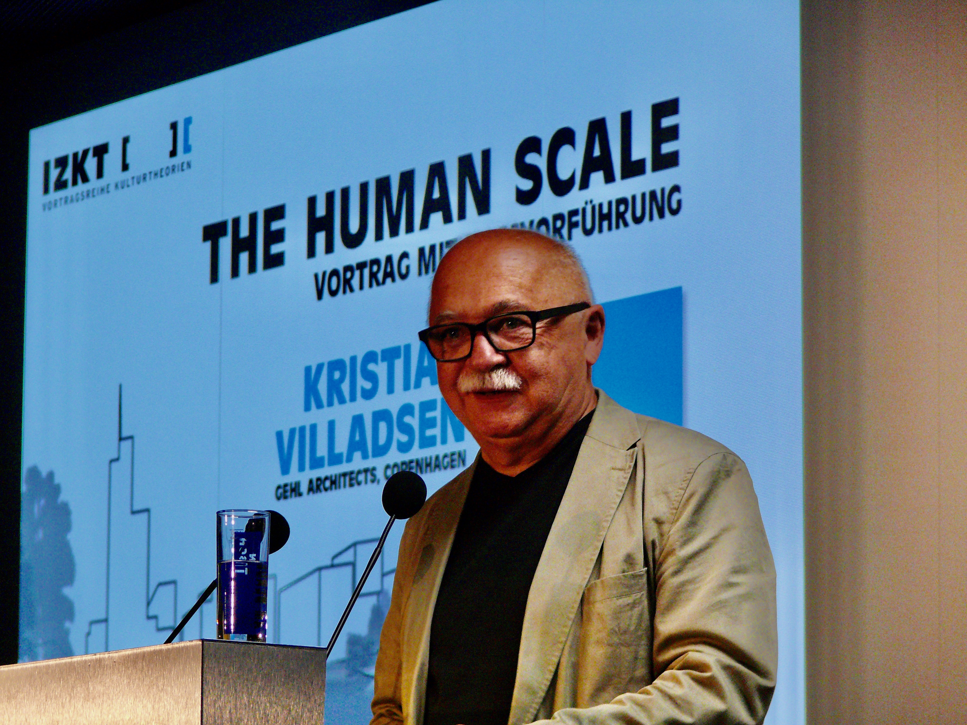
Helmut Bott
Georg Maag mit dem … Orden

Slide 49

Haus der Katholischen Kirche
Georg Maag mit dem … Orden

Slide 50

Elke Uhl
Georg Maag mit dem … Orden

Slide 51

SQ-Seminar, Gruppenbildung
Georg Maag mit dem … Orden

Slide 52

David Weinberger
Georg Maag mit dem … Orden

Slide 53

Eva Illouz
Georg Maag mit dem … Orden

Slide 54

Temporärer Pavillon, Campus Stadtmitte
Georg Maag mit dem … Orden

Slide 55

Eva Illouz
Iris Radisch
Iris Radisch
Georg Maag mit dem … Orden

Slide 56

Ringvorlesung „Wasser“ | Begleitprogramm
Georg Maag mit dem … Orden

Slide 57

Werner Sobek, Gunther Krieg
Georg Maag mit dem … Orden

Slide 58

Hartmut Rosa
Georg Maag mit dem … Orden

Slide 59

Wissenstransfer-Projekt „Vom Transit-Raum zum Lebensort“
Georg Maag mit dem … Orden

Slide 60

Claus Leggewie
Georg Maag mit dem … Orden

Slide 61

SQ-Seminar, Feldforschung
Georg Maag mit dem … Orden

Slide 62

Joachim Kalka vertieft in…
Georg Maag mit dem … Orden

Slide 63

Horst Bredekamp
Georg Maag mit dem … Orden

Slide 64

Uni Stuttgart, Tiefhörsaal 17.01
Georg Maag mit dem … Orden

Slide 65

SQ-Seminar „Stuttgarts Auto-Biografie"

Slide 66

SQ-Seminar: Podcast-Produktion
Georg Maag mit dem … Orden

Slide 67

SQ-Seminar: Jury
Georg Maag mit dem … Orden

Slide 68

Alexander Kluge
Alexander Kluge
Georg Maag mit dem … Orden

Slide 69

Alexander Kluge
Georg Maag mit dem … Orden

Slide 70

Reallabor für nachhaltige Mobilitätskultur
Georg Maag mit dem … Orden

Slide 71

Reallabor für nachhaltige Mobilitätskultur
Georg Maag mit dem … Orden

Slide 72

Ausstellung „Berichte von unterwegs“ (Reallabor für nachhaltige Mobilitätskultur)
Georg Maag mit dem … Orden

Slide 73

Klaus Töpfer
Georg Maag mit dem … Orden

Slide 74

Ausstellung „Die Macht der Gefühle. Deutschland 19/19“
Georg Maag mit dem … Orden

Slide 75

St. Maria
St. Maria
Georg Maag mit dem … Orden

Slide 76

Armin Nassehi
Georg Maag mit dem … Orden

Slide 77

Wissenschaftsfestival Stuttgart
Georg Maag mit dem … Orden

Slide 78

Bürger:innen-Dialog
Georg Maag mit dem … Orden

Slide 79

Neues Schloss, Weißer Saal
Georg Maag mit dem … Orden

Slide 80

Winfried Kretschmann, Felix Heidenreich, Jean-Luc Nancy
Georg Maag mit dem … Orden

Slide 81

Daniel Kehlmann
Georg Maag mit dem … Orden

Slide 82

Wolfgang Schäuble
Georg Maag mit dem … Orden

Slide 83

Liao Yiwu
Georg Maag mit dem … Orden

Slide 84

Stuttgarter Rathaus
Georg Maag mit dem … Orden

Slide 85

Unterhausdebatte
Georg Maag mit dem … Orden

Slide 86

Alexander Mäder
Georg Maag mit dem … Orden

Slide 87

Bürger:innen-Dialog, Berliner Platz
Georg Maag mit dem … Orden

Slide 88

Erste Stuttgarter Zukunftsrede, Corona-Edition
Georg Maag mit dem … Orden

Slide 89

Wissenschaftsjahr 2022, „KollegIn KI musiziert“
Georg Maag mit dem … Orden

Slide 90

Fishbowl-Diskussion in St. Maria
Georg Maag mit dem … Orden

Slide 91

SQ-Seminar: Abschlusspräsentation „Pitch to Jury“
Georg Maag mit dem … Orden

Slide 92

SQ-Seminar: Abschlussarbeit
Georg Maag mit dem … Orden

Slide 93
Ufo-Crash Site
Georg Maag mit dem … Orden

Slide 94

IZKT-Team 2023
Georg Maag mit dem … Orden

